Slide 1
第四章 静态场的解
4.1 静态场问题的类型 
4.2 唯一性定理
4.3 分离变量法
4.4 镜像法
4.5 有限差分法

Slide 2

4.1 静态场问题的类型
4.1.1 分布型问题
已知全空间的电荷分布，利用电场强度或电位的计算公式直接计算场中各点的电场强度或电位，这类问题称为分布型问题，对此问题有如下几种解法。
1、根据电荷分布，利用场源积分式，直接求解电场 。

Slide 3
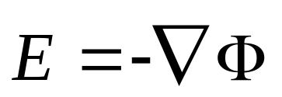
2、根据电荷分布，利用场源积分式，直接求解电位，再根据 计算电场。
3、若电荷分布具有某种对称性，从而判断场的分布也具有某种对称性时，可用高斯定理直接求解电场，此法主要是要正确选取高斯面，一般高斯面上的场强要保持常量，并且方向与所在面的法向相同，计算才可化简。

Slide 4
4.1.2 边值型问题
已知确定区域中的电荷分布和其边界上的电位或电位函数的法向导数分布，求解该区域中电位的分布状况，这类问题称为边值型问题或简称为边值问题，边值问题根据边界条件给出的形式不同可分为以下三种类型:

Slide 5
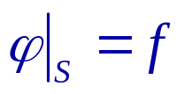
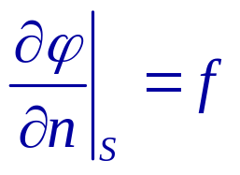
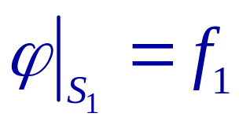

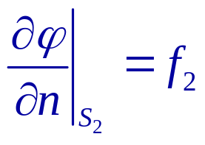
  根据给定边界条件对边值问题分类：
第一类边值问题：已知电位函数在全部边界面上的分布值。
第二类边值问题：已知函数在全部边界面上的法向导数。
第三类边值问题（混合边值问题）：已知一部分边界面上的函数值，和另一部分边界面上函数的法向导数。

Slide 6
如果边界是导体，则上述三类问题分别变为：
已知导体表面的电位；
已知各导体的总电量；
已知一部分导体表面上的电位和另一部分导体表面上的电量。

Slide 7
4.2 唯一性定理
唯一性定理：
满足边界条件的泊松方程或拉普拉斯方程的解必定唯一。
或：如果给定一个区域中的电荷分布和边界上的全部边界条件，则这个区域中的解是唯一的。

Slide 8

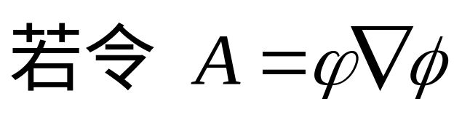
4.2.1格林定理
格林定理是由散度定理直接导出的数学恒等式。将散度定理用于闭合面S所包围的体积V内任一矢量场
式中参量是在区域内两个任意的标量函数，并要求在边界上一阶连续，在区域内二阶连续。

Slide 9
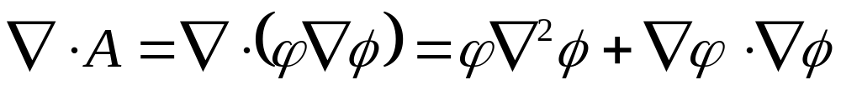
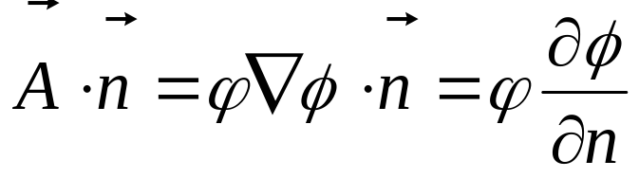
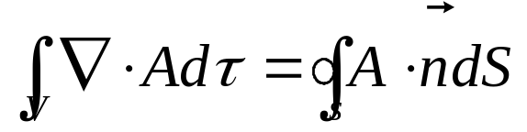
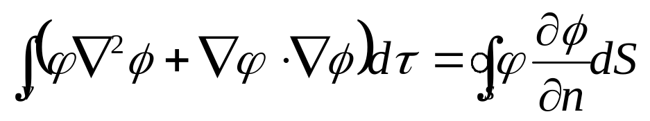
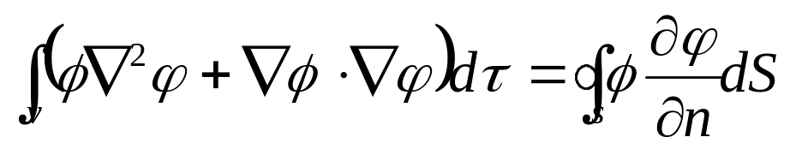
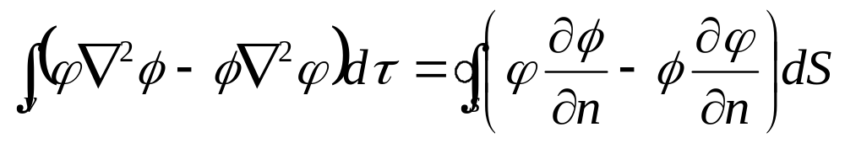
则有
格林第一恒等式
上述两式相减得格林第二恒等式

Slide 10
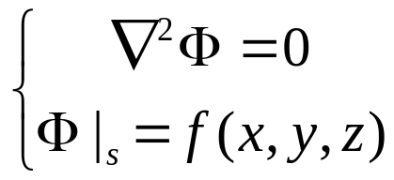
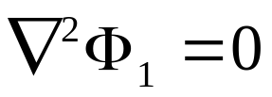

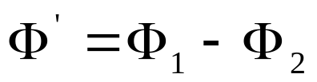
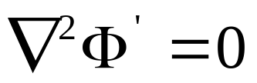
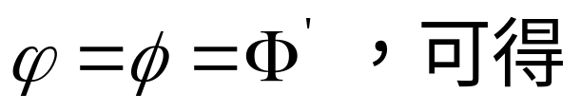
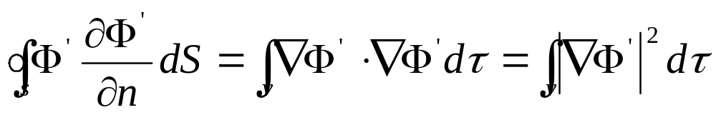
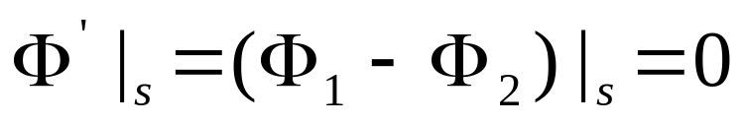
4.2.2 唯一性定理的证明
设φ₁φ₂是同一无源区域的边值问题 的解。
即它们应满足 和 ，同时满足边界条件。因此，两个解的差 应满足拉普拉斯方程
在格林第一恒等式中，取
对于第一类边值问题，φ₁φ₂应满足相同的边界条件

Slide 11

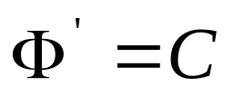
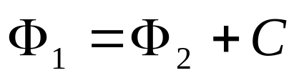
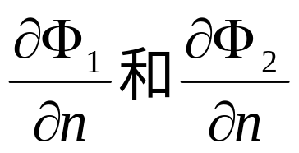
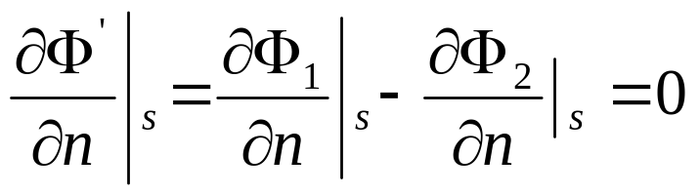
可得
式中C为常数，由此可知，在第一类边值问题中，两个解最多相差一常数，若应用自然边界条件，因为φ₁φ₂的参考点选在同一位置上，则常数C =0。于是证明了φ₁=φ₂ ，即该边值问题的解是唯一的。
对于第二类边值问题，由于 的值在边界上应相同，故
同样可得：
因此，同样两个解相差一常数，同样有常数C =0。于是证明了φ₁=φ₂ ，即第二类边值问题的解也是唯一的。

Slide 12
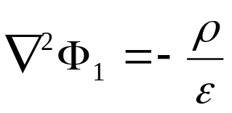
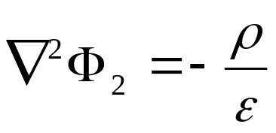
对于第三类边值问题，证明类似。
对于泊松方程解的唯一性的证明，仍然假设有两个解φ₁φ₂都满足泊松方程和给定的边界条件，即
因此，两个解φ₁φ₂的差φ′＝φ₁－φ₂满足拉普拉斯方程，证明方法完全相同。

Slide 13
唯一性定理提出了定解的充分必要条件，是关于边值问题的一个重要定理。它的重要意义在于告诉我们：如果一个区域中的电荷分布和边界条件都给定，则该区域中有解且解是唯一的，此解一定满足泊松方程或拉普拉斯方程，同时满足边界条件；反过来，一个函数如果同时满足电位方程和边界条件,则此函数一定是该区域中电位的唯一解。

Slide 14
因此，可以自由选择任一种求解电场的方法，即使是采用凑的方法或者靠判断猜测出的解，只要它满足拉普拉斯方程（或泊松方程），又满足给定的边界条件，那么根据唯一性定理，这个解就是所要求的解。

Slide 15
4.3 分离变量法
分离变量法是求解边值问题的一种常用方法，此法可以分两步进行：
第一步，根据给定的边界形状选择适当的坐标系，并在此坐标系下将待求的电位函数表示成三个一元函数乘积的形式，每个函数仅是一个坐标变量的函数，将其代入电位的偏微分方程，就可通过分离变量将偏微分方程求解转化成三个常微分方程的求解。

Slide 16
第二步，根据给定的边界条件确定常微分方程解的形式、分离常数及通解中的待定系数，以求得给定问题的唯一解。本节将分别介绍在直角坐标系、圆柱坐标系和球坐标系中解拉普拉斯方程的分离变量法。

Slide 17
分离变量法要求给定的边界与坐标系的坐标面相合或平行，或者至少分段地与坐标面相合或平行；这样，偏微分方程的解才可表示为坐标系中三个函数的乘积，其中每个函数分别仅是一个坐标的函数。

Slide 18
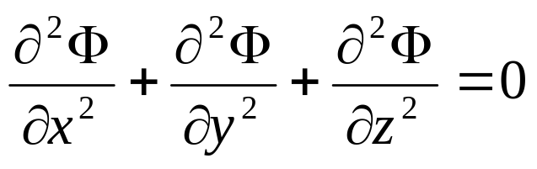
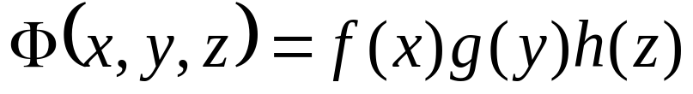
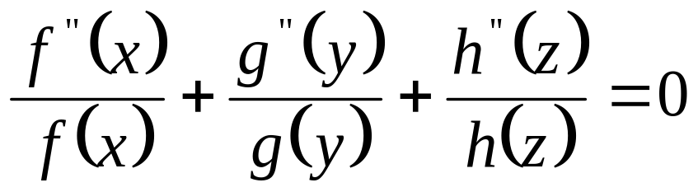
4.3.1直角坐标系中的分离变量法
当边界面形状适合选用直角坐标系时，则可在直角坐标系中求解电位的拉普拉斯方程：
设所求解区域中的电位函数是可变量分离的，则可令待求电位函数为
联立求解可得：

Slide 19
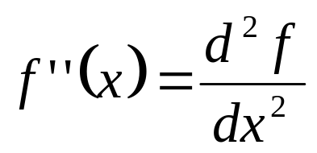
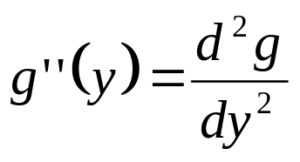
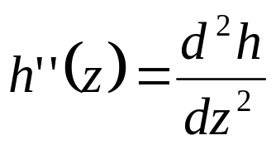
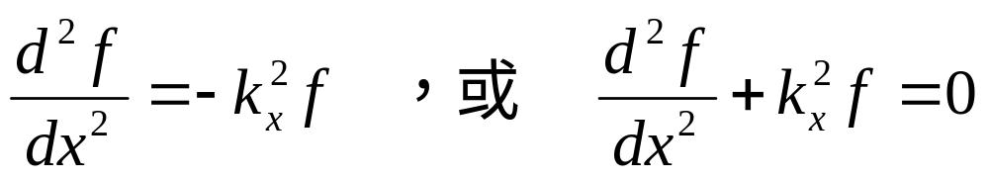
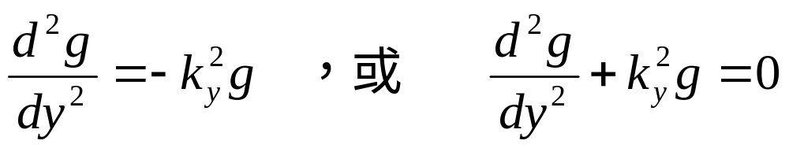
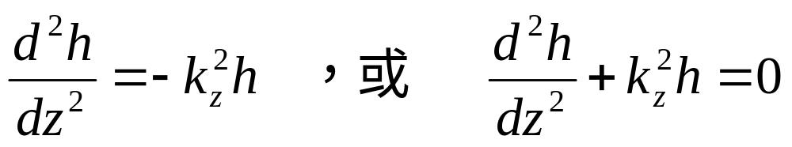
其中
上式中每一项仅是一个坐标变量的函数，欲使此式成立，必须每项都为常数。即

Slide 20
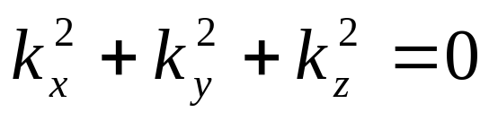
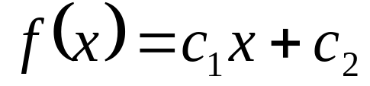
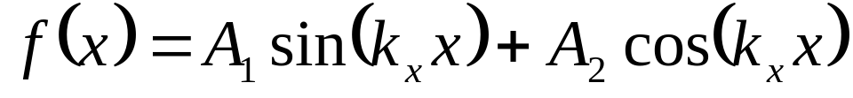
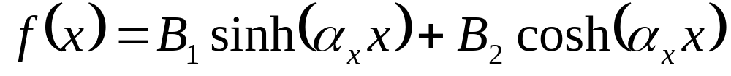
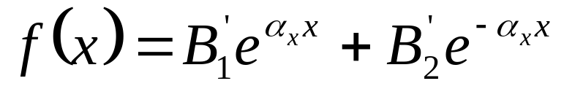
这样就把偏微分方程分离成了三个常微分方程，其中k_{x，}k_{y，}k_{z}称为分离常数，都是待定的量，三者间关系是
由上式可知三个待定常数中只有两个是独立的，且它们不能全为实数，也不能全为虚数，如有两个取实数时，第三个必取虚数，若其中一个为零值，剩下的两上必定一个是实数，一个是虚数，分离常数k_{x}，k_{y}，k_{z}的选取由边界条件决定；解的具体形式由分离常数的取值决定。如：
当k_{x}＝0时
当k_{x}为实数时
当k_{x}为虚数时

Slide 21
注意：上述 线性函数式和 双曲函数式都最多只有一个零点，而 正弦函数式在x方向上有无穷多个零点。
g(y)和h(z)的情况与此类似，这样我们就求出了拉普拉斯方程的特解形式φ＝f(x)g(y)h(z) 。然后再将所有可能的特解迭加起来并使其满足边界条件，即可确定出该边值问题的真解。

Slide 22
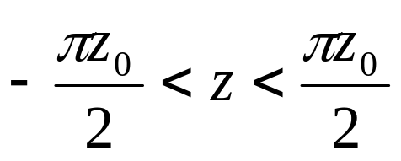
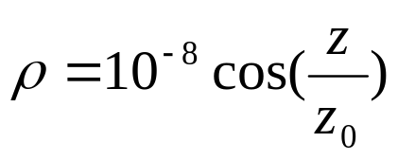
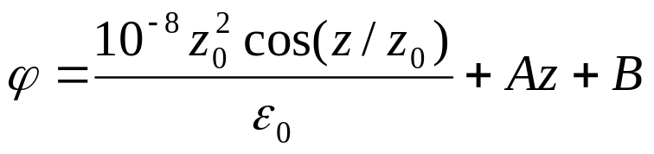
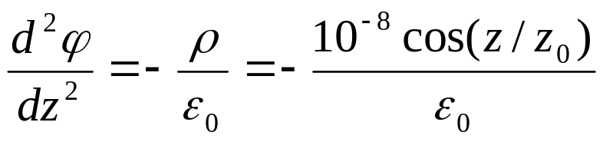
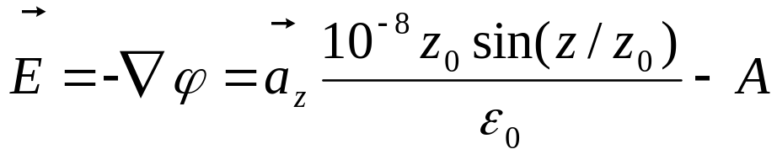
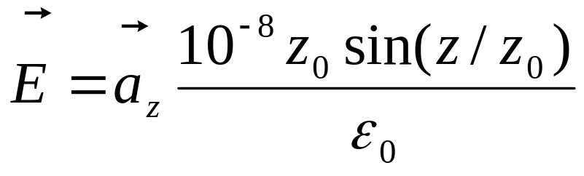
例 若在区域 内电荷密度为 ，
在其它区域内电荷密度为0。试由泊松方程求解电位和电场强度在此区域中的解，并与由高斯定律得出的结果相比较。
解：由于电位φ不是x y的函数，所以泊松方程为
由电荷分布的对称性可知，电场在Z=0平面上必为零。所以可得A=0，因此

Slide 23

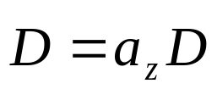
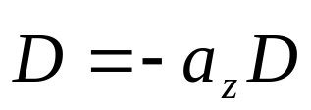
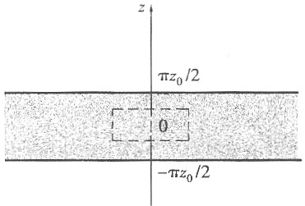
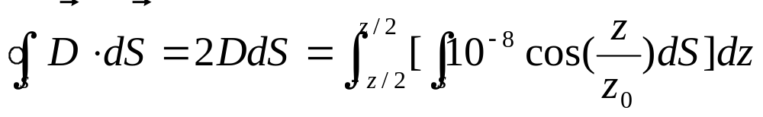
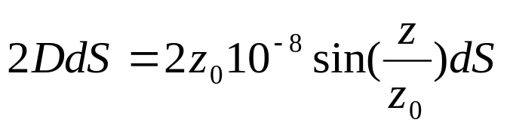



由于电荷分布关于Z=0平面对称，所以 必定关于平面反对称，且只有Z方向的分量，即在上底面上 ，在下底面上 。今在以Z=0为中心，上、下底面积为dS，高为Z的高斯面上，如图所示，有：
在区域 内有
与由泊松方程所得到的结果相同

Slide 24









例：如图所示无限长金属导体槽，其顶面电位为u，其余三面接地，求导体槽内电位分布。
建立求解方程：
导体槽内为无源区，故电位满足拉普拉斯方程，即
用分离变量法求解过程：

Slide 25







很明显， 为x,y的函数。则可令
代入方程得
仅为x坐标函数
仅为y坐标函数

Slide 26




要使对任意x,y两式相等，则须两式均为常数。令
分离常数
通过引入分离常数k，将二维拉普拉斯方程分解为两个齐次常微分方程。分别解两个常微方程就可以得出原问题的解。
解常微分方程（k取值不同解形式不同）：
  当k=0时：

Slide 27


  当k≠0时：
由于三角函数具有周期性，因此解中的分离变量k可以取一系列特定的值k_{n}(n=1,2,3……），即：
由于拉普拉斯方程是线性方程，因此方程的特解的线性组合仍然是方程的解。
将所有的特解线性组合起来，得到电位函数的通解。
解中所有未知系数和分离变量k_{n}由边界条件确定。

Slide 28










由条件（1）
由条件（2）
由条件（3）
由条件（4）

Slide 29





将u在（0，a)区间展开为 傅立叶级数
所以，接地导体槽内部电位分布为

Slide 30




4.3.2 圆柱坐标系中二维拉普拉斯方程的解
设在圆柱坐标系中，电位分布只是坐标r、φ的函数，沿z方向没有变化，则电位的拉普拉斯方程为：
上式中，第一项仅是r的函数，第二项仅是φ的函数，要使上式对所有的r、φ值都成立，必须每项都等于一个常数，如果令第二项为－k²，则可得：

Slide 31







φ必须是单值
k必须为整数
方程的解为
将k＝n代入方程得
即：
此方程是一个变系数的常微分方程，称为欧拉方程。

Slide 32




其解形式为 ：
当n＝0时，上述方程的解为 ：
对于实际的工程问题， φ必须在所求解的区域中是单值的，即n≠0 ，所以圆柱坐标系中，二维场φ的通解为：

Slide 33








例 在圆柱坐标系中，两个φ＝C的平面在Z轴上是绝缘的。设 在平面φ＝α上的电位为100V，参考零电位在平面φ＝0上。忽略边缘效应，求两平面之间的表达式。
解：由于电位不随r、z变化，所以拉普拉斯方程为：
积分两次
边界条件

Slide 34






4.3.3 球坐标系中二维拉普拉斯方程的解
设球坐标系中，电位分布只是r,θ的函数，沿φ方向没有变化，即场是对称于极轴的，在此情况下，球坐标中的拉普拉斯方程为：
若电位可分离
式中f(r)、g(θ)已分离，令其分别等于常数λ和－λ ，则有：

Slide 35






令
代入上式可得 ：
上式为勒让德方程。球坐标系中θ从0→π，即X从0→－1时，λ应取为：
勒让德方程的解
P_{n}(cosθ) 称为第一类勒让德函数， Q_{n}(cosθ)称为第二类勒让德函数，它们随变化的曲线如图所示。

Slide 36


Slide 37






因为θ＝0时，Q(1) →∞，所以，如果场域中包括θ＝0的点，则应取B_{n}=0。故：
此为欧拉方程，其通解为
电位的解为

Slide 38






其中， P_{n}(cos_{θ}) 又称为勒让德多项式，记作P_{n}(x) 。通式为：
前几个

Slide 39


另外勒让德多项式还具有正交完备性。即：

Slide 40



例 在均匀外电场中放置一半径为a的介质球，球的电介常数为ε，球外为空气（介电常数为ε₀ ），如图所示，计算球内、外电位函数。
解 设球坐标系的原点在介质球的球心，极轴的方向与外电场方向一致，若以球心处为零电位参考点,则外电场 可用电位
表示，若令球内区域电位函数为φ₁，球外区域电位函数为φ₂ ，因为它们都关于极轴对称与φ坐标无关，所
以解的形式应与(3.3.52)式相同。

Slide 41





对于φ₁ ，根据r=0处的自然边界条件可知解中不应该存在的负幂项，而球外区域的解φ₂中可以有的负幂项。因此， φ₁和φ₂可分别表示为 ：
无穷远点的边界条件为：
r=a球面上的边界条件为：
代入无穷远点的边界条件可得 ：

Slide 42




用P_{m}(cosθ) sinθ乘上式两边，对θ从0→π积分，根据勒让德多项式的正交性可知，只有n=1项的系数不为零，且A₁=－E₀，故φ₂可简化为：
代入r=a界面上的两个边界条件可得
联立求解，可得

Slide 43



因此，可得球内外的电位函数
球内电场是一个均匀场，其电场强度为

Slide 44
4.4镜像法
根据边值问题解的唯一性，只要找到一个函数既满足该问题的微分方程，又满足该问题的边界条件，则此函数就一定是这一场的解，镜像法就是应用唯一性定理来求解场的方法。

Slide 45
几个实例：
求解位于接地导体板附近的点电荷产生的电位
非均匀感应电荷
q
等效电荷
q′
非均匀感应电荷产生的电位很难求解，可以用等效电荷的电位替代

Slide 46
接地导体球附近有一个点电荷，如图。
等效电荷
q
非均匀感应电荷产生的电位很难求解，可以用等效电荷的电位替代
q′
非均匀感应电荷

Slide 47
镜像法的基本思想为：将边界对所研究区域中场的影响，用一些位于所研究区域外的假想电荷来代替，也就是用一些位于所研究区域外的镜像电荷来代替边界条件，如果镜像电荷与区域中原电荷分布产生的场在边界上满足所给的边界条件（当然在场域内也满足微分方程），那么所求区域的场即可认为是由原电荷分布与镜像电荷产生的。
镜像法主要适用于一些平面、柱面或球面导体边界问题。

Slide 48


4.4.1平面导体与点电荷
设在无限大导体平面(z=0)附近有一点电荷与平面距离为z=h 。若导体平面接地，则导体平面电位为零，如图所示。求上半空间中的电场。
分析：上半空间任一点P处的电位，应等于点电荷q和无限大导体平板上感应的负电荷产生的的电位总和。因此，上半空间的电位问题可表示为 ：

Slide 49


其边界条件可写成：Z=0处，φ=0
由于无限大导体平面上一点电荷q在上半空间的电场分布与无穷大空间中相距为2h的两等值异号点电荷的电场完全相同，如图所示。因此，无限大导体平面边界可用一个位于（x，y，z－h）的－q来替代，即抽走导体板，在与原点电荷q对称的位置上放置一个镜像电荷－q来代替原导体平面上的感应电荷，则该镜像电荷在空间中任一点产生的电场与感应电荷产生的电场等效。若选无穷远处为零电位点，则有：

Slide 50



将r₁和r₂的表达式代入上式可得：
可以验证电位满足边界条件，而此电位显然在点（x，y，z－h）满足泊松方程，在其它的点满足拉普拉斯方程，即此电位是此边值问题的唯一解。
导体平面上感应电荷密度为 ：
总感应电荷为：

Slide 51

角形区域
如直角形区域的边界为两个相交成直角的无限大导体平面并接地，如图所示，在它附近有一点电荷，现来计算此直角形空间内的电位分布φ。
用镜像法求解，必须在原电荷对OA 和OB平面的对称位置分别引入镜像电荷-q ，但这并不能使OA 和OB面成为零电位。分析可知，若在原电荷的原点对称位置再引入镜像电荷q ，则原电荷及这三个镜像电荷共同作用将使得OA 和OB面保持电位满足原来的条件，因此场中任一点的电位即可认为是由原电荷及这三个镜像所生产电位的迭加。

Slide 52

对于以上的原电荷和镜像电荷，从几何关系上不难看出：它们位于一个同心圆上，而且从原电荷开始，无论是绕顺时针还是逆时针走向，相邻的一对互为镜像的电荷大小相等，符号相反，并且最终回到原电荷位置，如图所示

Slide 53

如果两导体平面相交不成直角，而是成α角时，也必须同上面的情况一样，轮流地找出那些镜像电荷及镜像电荷的镜像，一直到最后的镜像电荷与原电荷重合为止。可以证明：只有当
（n为整数）时，最后的镜像电荷才可能与原电荷
重合，即镜像电荷的总数为2 n －1。在这种情况下， α角内任一点的电位等于所有的镜像电荷和原电荷在该点产生的电位之和。当n 不为整数时，镜像电荷将是无限多个，无法使两相交的导体平面为等位面。这种情况镜像法不能用于求解。

Slide 54

4.4.2 导体球面与球外点电荷
例：设一个半径为a的接地导体球，在与球心相距d₁的P₁点有一点电荷q₁，如图所示，试求导体球外的电位函数。

Slide 55



解：由静电感应原理可知：接地导体球上的感应电荷分布对OP₁轴对称且右边密度大于左边密度，则镜像电荷一定位于原电荷与球心的连线OP₁上，设镜像电荷q₂距球心距离为d₂，另外，镜像电荷q₂与原电荷q₁产生的场在球面上任一点必须满足电位为零的条件。若在球面上任选一点P，则有：
为确定q₂和d₂ ，在球面上取通过P₂的直径的两个特殊端点，在A点，R₁= d₁－a ，R₂= a － d₂ ；在B点， R₁= d₁+a ，R₂= a + d₂。
则上式在A点和B点上可以写为：

Slide 56



由此可得：
于是球外任一点的电位为 ：
若采用球坐标系，取原点为球心O点，极轴与 OP₁重合，那么球外任一点的电位可表示为 ：

Slide 57


球面上感应电荷密度
球面上总的感应电荷量为
感应电荷与镜像电荷相等

Slide 58


如果导体球不接地，导体球表面电位不为零，但导体球仍为一等位体，球面上感应净电荷为零。为了满足导体球的边界条件，只需在球上再加上一个镜像电荷q₃= －q₂ ；且此时q₃必须放在球心处，以保持球面仍为等位面，如图所示。此时，球面外任一点的电位为
对于线电荷与导体柱面的边值问题，如果用镜像法，其求解方法与点电荷与导体球面的边值问题的求解方法类似。

Slide 59

4.4.3电介质分界面的镜像
当电介质分界面为无穷大平面时，如果在其附近放置一点电荷或一线电荷，用镜像的点电荷或镜像的线电荷来等效介质分界面上束缚电荷对电位的影响，这样原边值问题的电位就等于全空间充满与所求区域相同的介质时，原电荷与镜像电荷所产生的电位的迭加。
如图，在Z﹤0的下半部介电常数为ε，上半部为空气，距离介质平面h处有一点电荷q，求Z﹤0和Z﹥0的两部分的电位。

Slide 60

解：半无穷大的介质放在点电荷q的场中被极化，其极化结果为在分界面上出现关于Z轴对称分布的束缚面电荷。因此空间中的电场为点电荷q的电场与这些束缚面电荷的电场的迭加。设Z﹥0空间中电位函数为φ₁ ， Z﹤0空间中的电位函
数为φ₂ 。应用镜像思想， φ₁可以视为点电荷q和在q关于分界面Z =0的对称位置上的镜像电荷q′ ，在全空间充满空气时产生的电位的迭加。如图所示。

Slide 61

而对于φ₂ ，由于等效束缚面电荷的镜像电荷必须在所求区域之外，可设此镜像电荷q〞就在点电荷q所在的位置上。因此， φ₂为点电荷q和镜像电荷q〞在全空间充满介电常数为ε的介质时产生的电位的迭加。如图所示。

Slide 62








当Z﹥0时，空间任一点M(x，y，z)的电位为：
当Z﹤0时，空间任一点M(x，y，z)的电位为：
在Z＝0的介质分界面上，其边界条件为：
联立上式求解可得：

Slide 63


于是在Z﹥0的空间中
在Z﹤0的空间中

Slide 64
总结： 镜像法是用假想的镜像电荷来代替导体上感应电荷或介质分界面上束缚电荷的作用，镜像法的关键是根据边界条件确定镜像电荷的位置及大小。
注意：
1、镜像电荷不能放在要计算电位的区域内，否则，所得电位就不会满足原来的电位方程；
2、电位函数必须满足原来的边界条件。

Slide 65
4.5 有限差分法
有限差分法 ：将求解区域划分为网格，将求解区域内的连续分布的场用网格节点上的离散场值来代替，将边界上连续分布的边界条件用离散的边界条件值来代替，这样我们可将被求解区域中的解微分方程的边值问题用差分方程的迭代求解来代替。

Slide 66
由于有限差分法是通过对被求解区域进行分格，实现了连续场的离散化，因此，有限差分法不仅能用于求解静电场的问题，还能求解任意静态场和时变场问题；不仅能处理线性问题，还能处理非线性问题。特别要注意的是：不管被求解区域的边界形状如何复杂，只要把网格分得足够的细，都可以得到足够精确的解。

Slide 67



如图所示，在边界为C的二维矩形区域内，电位的边值问题为：
即给定二维区域中的电荷分布和电位在边界上的值，求区域中各点的电位。

Slide 68



有限差分法的第一步将场域分成足够多的正方形网格，网格线之间的距离为h，网格线的交点称为节点。现我们来讨论5个相邻节点上电位之间的关系，即节点0上与节点1、2、3、4上φ₁ φ₂ φ₃ φ₄电位之间的关系。设节点0的坐标为(x_{0，} y₀ )，由于网格的边长h很小，因此在通过节点0且平行于轴的直线上的相邻点x的电位值φ (x， y₀ ) ，可用二维函数的泰勒公式在节点0展开为：
在节点1 ，X =X₀+h ，这一点的电位为

Slide 69





在节点3 ，X =X₀－h ，这一点的电位为
当正方形网格分得足够多时，网格的边长h可以足够的小，则上式中h⁴以上的项都可以忽略，上式近似为：
同理
+

Slide 70



节点0的泊松方程可以写为
代入可解得
这是一个二维区域中一点的泊松方程的有限差分形式，它描述了该节点与周围四个节点的电位和该点电荷密度之间的关系。
无源区域ρ_{s}＝0，上式简化为：
这是二维拉普拉斯方程的有限差分形式，它描述了无源区域中任意一点的电位等于围绕它的四个点的电位的平均值。

Slide 71
对于给定的区域和电荷分布，当用网格将区域划分后，对每一个节点我们可以写出一个上述形式的差分方程，于是就可以得到一个方程数与未知电位的网点数相等的线性差分方程组。对于给定的连续边界条件，当用网格将区域划分后，我们可以给出它在边界节点上的离散值。余下的问题就是在已知边界节点电位的条件下，用迭代法求解区域内各节点上的电位。

Slide 72
方程的个数等于区域内的节点数。如果区域划分的网格粗，即节点少，则差分方程组的个数少，求解方程组简单，需要的时间短，但精度低；如果区域划分的网格细，即节点多，则差分方程组的个数也多，求解方程组所需的时间较长，但精度较高。

Slide 73

用有限差分法求解电位的精度主要取决于两个因素，一是划分的网格数的多少，二是迭代次数的多少。如果区域划分的网格较细，则网格的边长较小。若将φ₁式减去φ₃式，并忽略h³以上的项，可得 ：
这说明：节点0的平均中心差商近似等于该点的偏导数。h越小，近似的精度就越高，因此，差分方程组解的精度就越高。另外，对于迭代次数的要求可由下面三个条件来定：
1、余数都降到大约电位平均值的0.1％；
2、所有余数的代数和与各个余数同数量级；
3、所有余数均匀地混合（关于符号和数值）遍及整个区域。
求解差分方程组，选用算法十分重要。现举例说明。

Slide 74

例 一个正方形截面的无限长金属盒。盒子的两侧及底面的电位为零，顶部电位为100V，如图所示。求盒内的电位分布。
解：先将区域进行分格，用三条水平和垂直的等间距直线将正方形区域划分为16个网格，25个节点。其中边界节点16个，内节点9个。边界节点上的电位是已知的，而9个内节点的电位未知。由于目的是了解解题方法，故分格很粗。

Slide 75



由题所给定的边界条件可知：16个边界节点中
设 为第i行第j列节点上的第n次迭代的电位，则
设 为第i行第j列节点上的第n次迭代的电位，则
对于每一个未知电位节点，可以列出一个迭代方程，于是得到9个未知电位节点的迭代方程组。若对9个未知电位赋予初值（在计算机程序求解迭代方程时，9个未知电位的初值通常赋予0值），则可通过在计算机上运行一个简单的程序完成求解。若将各未知节点电位的初值赋予0值，

Slide 76
当n=10时：
若要进一步提高精度，则必须将区域划分得更细，网格数更多。随之未知电位节点数和方程组的个数也增多，这样会导致求解方程组时收敛速度较慢，为此，我们可以将刚才计算得到的邻近点的电位新值代入，即在计算(j，k)点的第n+1次迭代电位时，可以将它左边点(j-1，k)和它上面点(j，k-1)的第n+1次迭代电位作为第n次电位代入上式，即此时的迭代关系变为 ：

Slide 77

上式给出的方法称为松弛法或赛德尔法。同样，如果对各未知节点电位赋零初值，由于提前使用了新值，使收敛速度加快。 当n=8时，就可以使电位收敛。

Slide 78


Slide 79


Slide 80
小结…………….

Slide 81


二、唯一性定理
唯一性定理内容：在场域V的各边界面S上给定电位 或 的值，则泊松方程或拉普拉斯方程在场域V内的解唯一。
说明：若对同一面积，同时给定 和 的值，则不存在唯一解。
唯一性定理的意义：
  指出了静态场边值问题具有唯一解的条件
  为静态场边值问题求解方法提供了理论依据，为结果正确性提供了判据
  唯一性定理是间接法求解拉普拉斯方程（泊松方程）的理论依据

Slide 82
镜像法原理
  镜像法的目的：把原问题中包含典型边界的场的计算问题化为无限大均匀媒质空间中的问题求解,达到简化求解的目的.
  镜像法基本思路：在求解域外的适当位置，放置虚拟电荷等效替代分界面上导体的感应面电荷或媒质的极化面电荷的作用，取消分界面的存在。
  镜像法理论依据：唯一性定理。
由唯一性定理：满足同一方程和同样边界条件的电位分布的解是相同的，所以引入像电荷（等效电荷）后，应该有
电位函数仍然满足原方程（拉氏方程或泊松方程）
电位分布仍满足原边界条件
  镜像电荷位置选择原则：
镜像电荷必须位于求解区域以外
镜像电荷的引入不能改变原问题的边界条件

